Slide 1
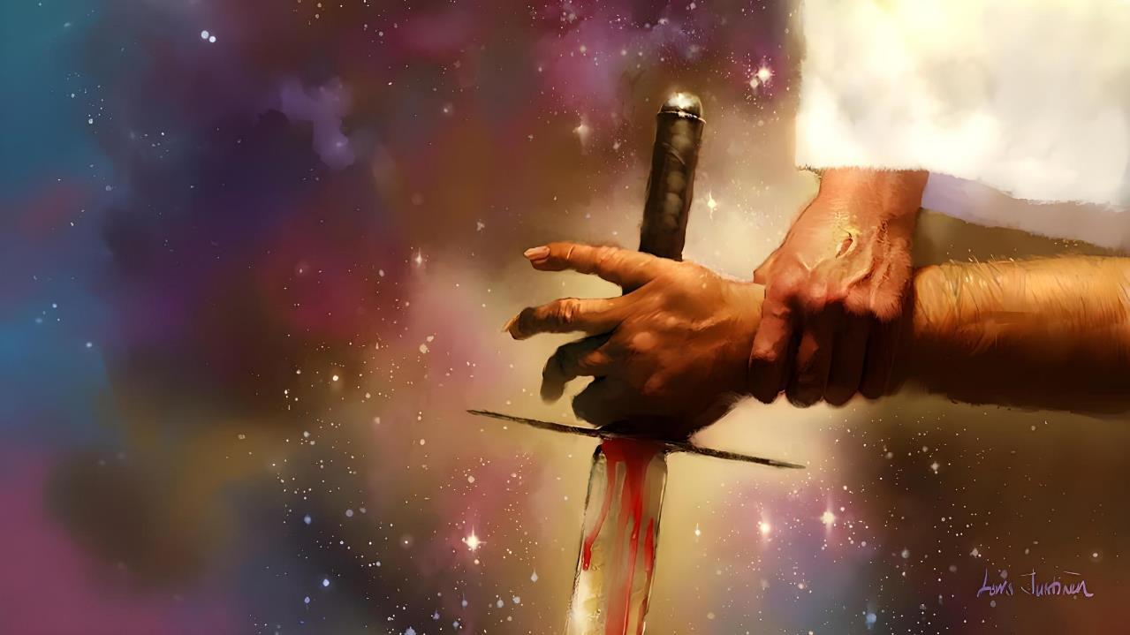
ความขัดแย้งเบื้องหลังความขัดแย้งทั้งปวง
Lesson 4 for October 25, 2025

Slide 2
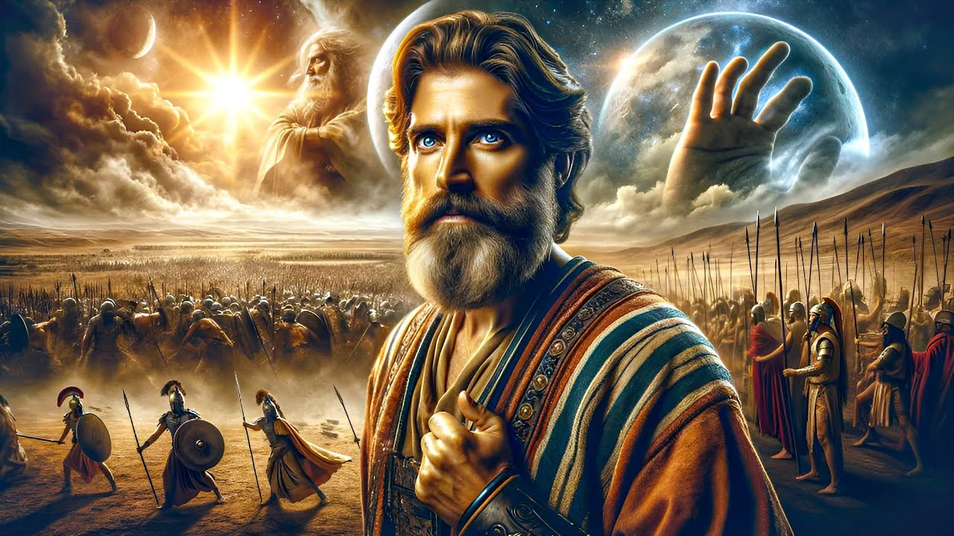
“ทั้ง​ใน​สมัย​ก่อน​หรือ​ใน​สมัย​ต่อ​มา ไม่​มี​วัน​อย่าง​นั้น​อีก​แล้ว​ที่​พระ​ยาห์​เวห์​ทรง​สดับ​ฟัง​เสียง​ของ​มนุษย์ เพราะ​ว่า​พระ​ยาห์​เวห์​ทรง​ต่อ​สู้​เพื่อ​อิส​รา​เอล” ยชว. 10:14

Slide 3

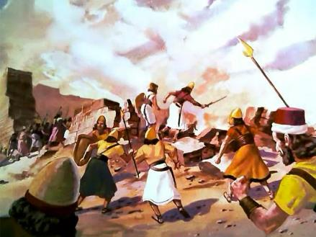
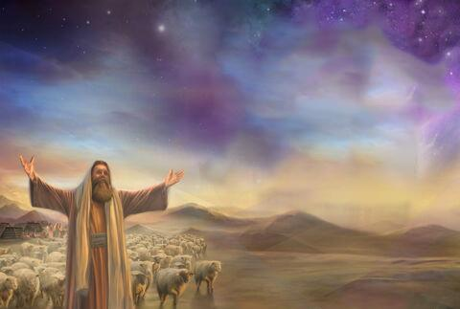
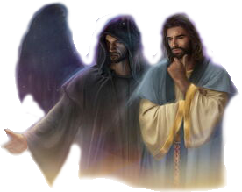
การพิชิตคานาอันคือสงครามทำลายล้างที่พระเจ้าทรงบัญชา แต่หากพระเจ้าทรงเป็นความรัก เหตุใดพระองค์จึงทรงสั่งให้มีการสังหารหมู่เช่นนี้?
เพื่อให้เข้าใจเหตุผลของเหตุการณ์เหล่านี้ เราต้องมองให้ลึกลงไปอีก
เราต้องมองให้กว้างกว่าสิ่งที่มองเห็น จนกระทั่งเราสามารถสังเกตเห็นความขัดแย้งที่อยู่เบื้องหลังความขัดแย้งทั้งหมด (รวมถึงการพิชิตคานาอัน) นั่นคือความขัดแย้งอันยิ่งใหญ่ระหว่างพระคริสต์กับซาตาน ระหว่างความดีกับความชั่ว
ฝ่ายที่ขัดแย้งกัน:
เจ้าชายแห่งกองทัพของพระเจ้า
เจ้าชายแห่งกองทัพของความชั่วร้าย
นักรบที่ทรงพลังที่สุด
กลยุทธแห่งความขัดแย้ง
พระเจ้าทรงต่อสู้เพื่อเรา
เราต่อสู้เพื่อพระเจ้า0

Slide 4

ฝ่ายที่ขัดแย้งกัน

Slide 5


เจ้าชายแห่งกองทัพของพระเจ้า
“ผู้​นั้น​จึง​ตอบ​ว่า “ไม่​ใช่ เรา​มา​ใน​ฐานะ​จอม​ทัพ​ของ​พระ​ยาห์​เวห์” ฝ่าย​โย​ชู​วา​ก็​กราบ​ลง​ถึง​ดิน​นมัส​การ​แล้ว​ถาม​ว่า “เจ้า​นาย​ของ​ข้าพ​เจ้า ท่าน​จะ​ให้​ผู้​รับ​ใช้​ของ​ท่าน​ทำ​อะไร?”” ยชว. 5:14
ขณะที่โยชูวาอธิษฐานใกล้เมืองเยรีโคเพื่อแสวงหาการชี้นำจากพระเจ้าเพื่อยึดเมืองนั้น ภาพของนักรบคนหนึ่งชักดาบออกมายืนตรงหน้าเขา (ยชว. 5:13)
เมื่อถูกโยชูวาซักถาม ชายคนนี้ปฏิเสธว่าไม่ได้เกี่ยวข้องกับกองทัพใดๆ บนโลก เขาคือผู้บัญชาการกองทัพของพระเจ้า (ยชว. 5:14)
โดยมีการเรียกร้องให้นมัสการ เขาแสดงให้เห็นว่าเขาคือพระเจ้า ในพระลักษณะของบุคคลของพระเยซู ซึ่งในหนังสือดาเนียลมีนามว่ามิคาเอล (ยชว. 5:15; ดาเนียล 12:1)
คำอธิษฐานได้รับคำตอบแล้ว โยชูวารู้สึกโล่งใจที่พระเจ้าเองทรงบัญชาการในปฏิบัติการนี้ ในฐานะผู้บัญชาการที่มองเห็นได้ของอิสราเอล โยชูวาจะต้องปฏิบัติตามคำสั่งของผู้บัญชาการสูงสุดที่แท้จริง นั่นคือพระเจ้าเท่านั้น

Slide 6

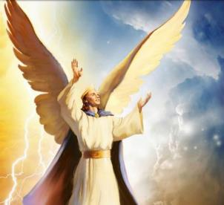
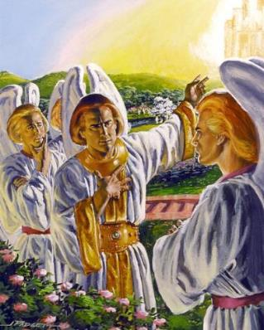
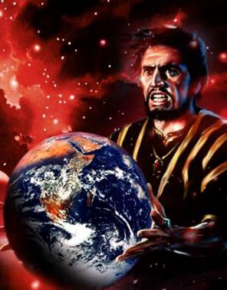
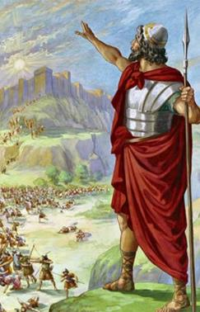
เจ้าชายของกองทัพแห่งความชั่วร้าย
““โอ เจ้า​ร่วง​ลง​จาก​ฟ้า​สวรรค์​อย่างไร​หนอ เจ้า​ผู้​ส่อง​แสง คือ​โอรส​แห่ง​รุ่ง​อรุณ เจ้า​ถูก​เหวี่ยง​ลง​มา​ยัง​พื้น​ดิน​อย่าง​ไร​หนอ เจ้า​ผู้​ทำ​ให้​ประ​ชา​ชาติ​ทั้งหลาย​ตก​ต่ำ” อสย. 14:12
เราอาจกล่าวได้ว่าพระองค์เป็นผู้ทรงสร้างสงคราม พระองค์ทรงถูกสร้างให้เป็นเจ้าชาย เป็นเครูบผู้มีตำแหน่งสูงส่ง อยู่เคียงข้างพระเจ้า ดำเนินอยู่บนถ่านเพลิงที่ลุกโชน ทรงมีคุณค่าและทรงสมบูรณ์แบบ... (เอเสเคียล 28:12-15)
ด้วยความคิดที่มีอิสระเสรี – เช่นเดียวกับสิ่งมีชีวิตที่มีปัญญาทั้งปวงที่พระเจ้าทรงสร้างขึ้น – ลูซิเฟอร์กลับตัดสินใจกบฏและแย่งชิงบัลลังก์ของพระเจ้า (อิสยาห์ 14:12-14)
แม้ว่าการกบฏบนสวรรค์ของมันจะล้มเหลว แต่จักรวาลนี้ก็ตกอยู่ในสงครามนับตั้งแต่นั้นมา หลังจากยึดครองโลกแล้ว ซาตานและเหล่าทูตสวรรค์ของมันมีจุดประสงค์เดียว นั่นคือการขัดขวางแผนการของพระเจ้าที่จะช่วยเหลือมนุษยชาติ
การพิชิตคานาอันเป็นการต่อสู้ครั้งสำคัญในสงครามครั้งนี้

Slide 7

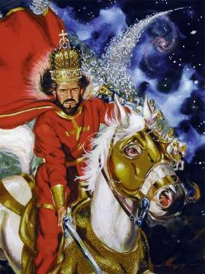
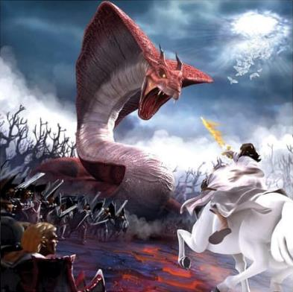
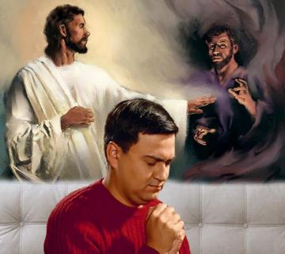
นักรบที่ทรงพลังที่สุด
“พระ​ยาห์​เวห์​ทรง​เป็น​นัก​รบ ยาห์​เวห์​คือ​พระ​นาม​ของ​พระ​องค์” อพย. 15:3
พระเจ้าเองทรงถูกนำเสนอในฐานะ “นักรบ” นักรบผู้ทรงพลังที่สุดในสมรภูมิ (อพยพ 15:3; สดุดี 24:8)
แต่พระเจ้าไม่ได้ทรงทำสงครามกับมนุษย์ แต่ทรงทำสงครามกับอำนาจฝ่ายวิญญาณที่พวกเขายึดถือ ดังนั้น ภัยพิบัติจึงถูกนำเสนอว่าเป็นสงครามกับเทพเจ้าแห่งอียิปต์ นั่นคือ เหล่าปีศาจ (อพยพ 12:12; เฉลยธรรมบัญญัติ 32:17)
พระเจ้าทรงปรารถนาที่จะกำจัดความชั่วร้ายออกไปจากโลก ดังนั้นพระองค์จึงทรงขับไล่ผู้ที่เลือกเข้าข้างซาตานออกจากคานาอัน และทรงมอบดินแดนให้แก่ผู้ที่เข้าข้างพระองค์
ทุกวันนี้สงครามยังคงดำเนินต่อไป แต่ไม่ได้ต่อสู้เพื่อดินแดน การต่อสู้นี้เกิดขึ้นเพื่อแต่ละครอบครัว เพื่อแต่ละบุคคล ไม่มีพื้นที่ที่เป็นกลาง เราอยู่ฝ่ายพระเจ้าหรือศัตรู

Slide 8

กลยุทธแห่งความขัดแย้ง

Slide 9

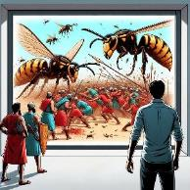
พระเจ้าทรงต่อสู้เพื่อเรา
“พระ​ยาห์​เวห์​จะ​ทรง​รบ​แทน​ท่าน​ทั้ง​หลาย พวก​ท่าน​จง​สงบ​อยู่​เถิด”” อพย. 14:14
พระองค์ทรงกระทำให้กองทัพอียิปต์จมลงในทะเลแดง (อพยพ 14:24-28)
พระองค์ทรงใช้ลูกเห็บโจมตีชาวคานาอัน
(ยชว. 10:11)
พระองค์ทรงทำลายล้างผู้ที่ดูหมิ่นเอลียาห์ (2 พงศ์กษัตริย์ 1:9-10)
พระองค์ทรงส่งหมีไปโจมตีผู้ที่เยาะเย้ยเอลีชา
(2 ​​พงศ์กษัตริย์ 2:23-24)
พระองค์ทรงสร้างสันติภาพโดยทำให้กองทัพซีเรียตาบอด (2 พงศ์กษัตริย์ 6:14-23)
พระองค์ทรงทำให้ชาวอัมโมนและชาวโมอับต่อสู้กัน (2 พงศาวดาร 20:15-17, 22-24)
พระองค์ทรงสังหารชาวอัสซีเรีย 185,000 คนในคืนเดียว
(2 พงศ์กษัตริย์ 19:35)
พระองค์ทรงส่งโรคระบาดร้ายแรงมายังเฮโรด
(กิจการ 12:21-23)
แผนการดั้งเดิมของพระเจ้าคือการพิชิตคานาอันด้วยวิธีเหนือธรรมชาติ โดยที่อิสราเอลไม่ต้องสู้รบ (อพยพ 23:28) หากไม่ใช่เพราะความไม่เชื่อของประชาชน สิ่งนี้คงเกิดขึ้นแล้ว
พระคัมภีร์บันทึกตัวอย่างบางส่วนเกี่ยวกับสิ่งที่พระเจ้าทรงกระทำเพื่อปลดปล่อยประชากรของพระองค์ โดยที่พวกเขาไม่ต้องหยิบอาวุธใดๆ ขึ้นมาต่อสู้กับศัตรูเลย

Slide 10

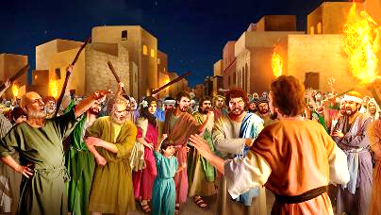
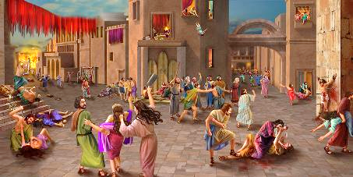

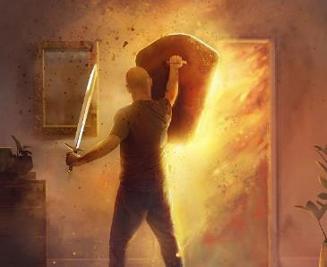
เราต่อสู้เพื่อพระเจ้า
“แล้ว​พวก​เขา​ก็​ทำลาย​ทุก​สิ่ง​ที่​อยู่​ใน​เมือง​นั้น​เสีย​สิ้น​ด้วย​คม​ดาบ ทั้ง​ชาย​และ​หญิง คน​หนุ่ม​และ​คน​อาวุ​โส ทั้ง​วัว แกะ​และ​ลา” ยชว. 6:21
เช่นเดียวกับชาวก่อนน้ำท่วมโลก หรือเมืองโซโดมและโกโมราห์ ชาวคานาอันได้ละเมิดขอบเขตแห่งพระคุณ และได้เข้าร่วมกับซาตาน (ปฐมกาล 6:5; 18:20-21; 15:16)
พวกเขาทั้งหมดถูกกำหนดให้พบกับความตายครั้งที่สอง คือความตายนิรันดร์ การยืดชีวิตของพวกเขาออกไปอีกนั้นก็จะไม่เปลี่ยนแปลงชะตากรรมสุดท้ายของพวกเขาได้ และพระเจ้าทรงอนุญาตให้อิสราเอลใช้โอกาสนี้ (การยึดครองคานาอัน) มีส่วนร่วมกับพระองค์อย่างเต็มที่ในการทำลายความบาปนี้
เหตุใดพระองค์จึงไม่ทรงกระทำเองตามที่พระองค์ทรงวางแผนไว้แต่แรก? ก็เพราะความไม่เชื่อของชาวอิสราเอล พวกเขาได้รับรู้รสชาติของสงคราม ในครั้งนี้สงครามที่เกิดขึ้นทำให้ชาวอิสราเอลได้ประกาศว่า “พระยาห์เวห์ทรงอยู่ท่ามกลางพวกเราหรือไม่?” (อพยพ 17:7-9)
โดยการมีส่วนร่วมในการต่อสู้ (ทางกายภาพสำหรับพวกเขา และทางจิตวิญญาณสำหรับเรา) ทำให้เราพัฒนาความไว้วางใจอย่างไม่มีเงื่อนไขในความช่วยเหลือจากพระเจ้า

Slide 11

“การต่อสู้ต้องเกิดขึ้นทุกวัน สงครามใหญ่กำลังดำเนินอยู่เหนือทุกดวงวิญญาณ ระหว่างเจ้าแห่งความมืดและเจ้าแห่งชีวิต... ในฐานะตัวแทนของพระเจ้า ท่านทั้งหลายจงยอมจำนนต่อพระองค์ เพื่อพระองค์จะทรงวางแผน ชี้นำ และต่อสู้แทนท่าน โดยความร่วมมือของท่าน เจ้าชายแห่งชีวิตทรงเป็นประมุขแห่งพระราชกิจของพระองค์ พระองค์จะทรงสถิตอยู่กับท่านในการต่อสู้ประจำวันกับตนเอง เพื่อท่านจะยึดมั่นในหลักการ เพื่อความปรารถนาที่จะต่อสู้กับอำนาจมืด ซึ่งจะได้ถูกปราบปรามด้วยพระคุณของพระคริสต์ เพื่อท่านจะได้เป็นผู้มีชัยยิ่งกว่าใครโดยพระองค์ผู้ทรงรักเรา”
EGW (Conflict and Courage, April 21)

